Slide 1
React组件与jsx

Slide 2
组件化开发，定义一个基本组件得有东西
组件html模板
数据和方法

Slide 3
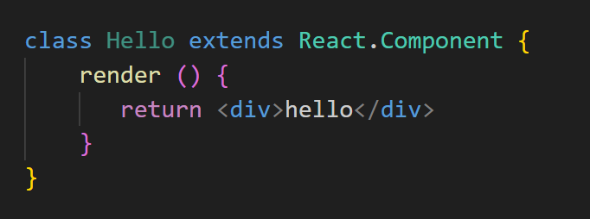
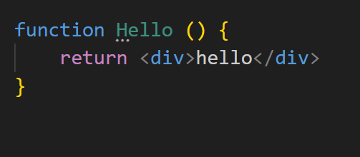
React组件分类
函数组件
class组件

Slide 4
jsx的特点
直接js中混用
React项目利用babel做了对js的编译，所以我们是可以直接在js里写
jsx的
写法接近js
Jsx几乎和js一样，不同点就在于，可以更方便的写html在js里，写在js里的html最后会被编译成一个js对象，我们也可以用react自带createElement创建这个对象

Slide 5
编写jsx代码的本质
一个组件
（一个方法或者类）
加上尖括号当成html元素使用
React-element对象
React解析对象，创建成页面
写一段html
编译就会转化
不借助jsx，直接用react.createElement方法创建

Slide 6
jsx里面渲染不同内容的区别
字符串，数字：直接渲染
方法：无法渲染
对象：只能渲染element对象
布尔值：不渲染任何内容
数组：把数组里的每一项单独渲染
Undefine，null：不渲染任何内容
表达式：运行表达式

